Slide 1
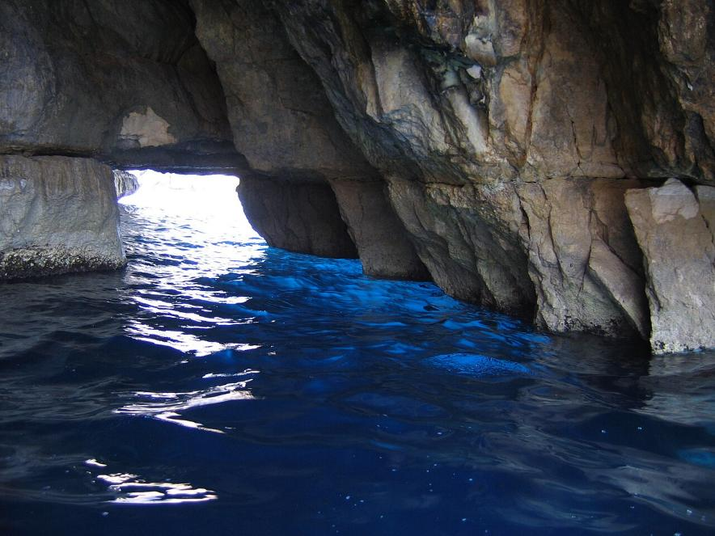
Géographie de la Grotte Bleue de Malte
Et La Ville De Malte

Slide 2
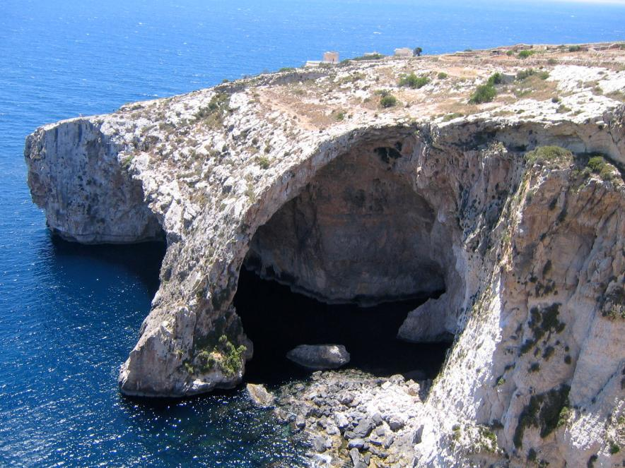
Grotte Bleue, Malte

Slide 3
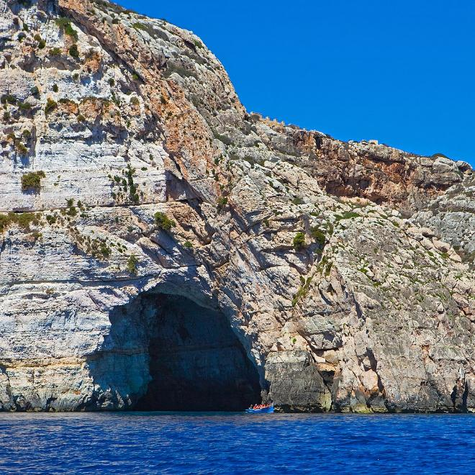
La Grotte Bleue à Malte vue depuis la mer

Slide 4
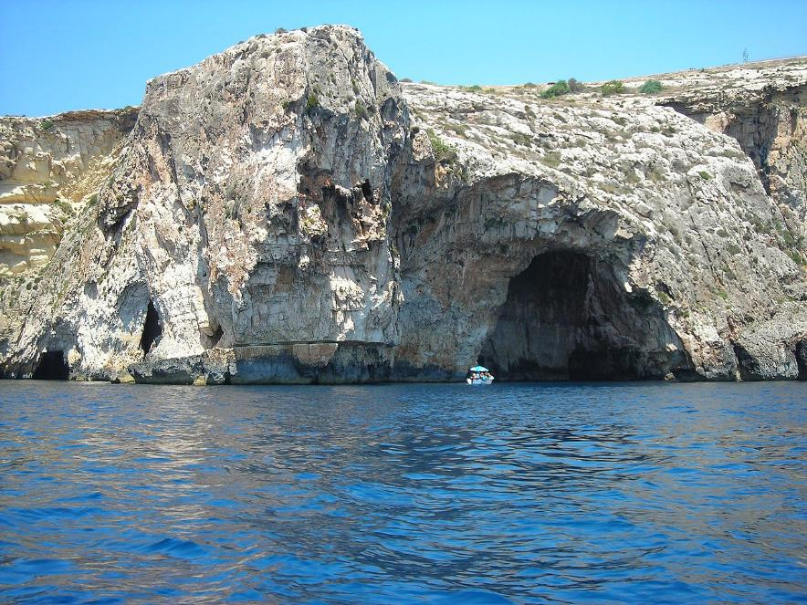
Un bateau sur le point d'entrer dans la Grotte Bleue à Malte

Slide 5
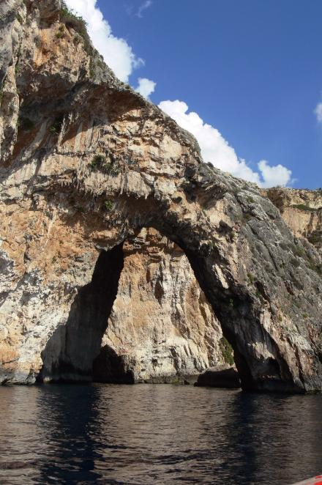
Il-Ħnejja, la Grotte Bleue de Qrendi, Malte

Slide 6
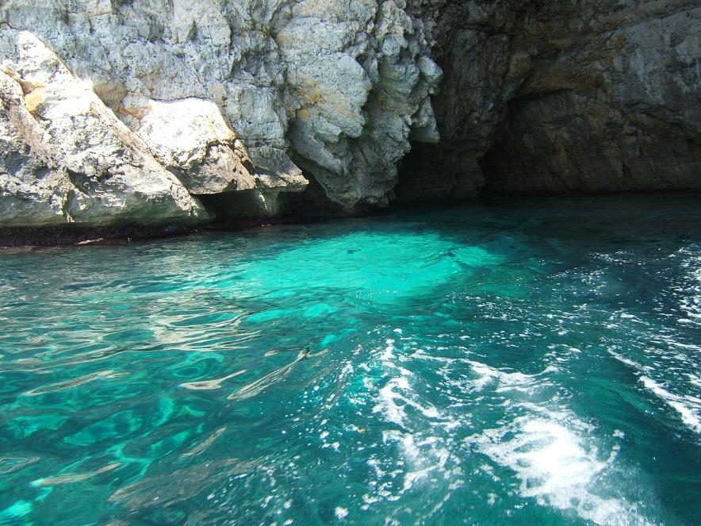
À l'intérieur de la Grotte Bleue à Malte

Slide 7
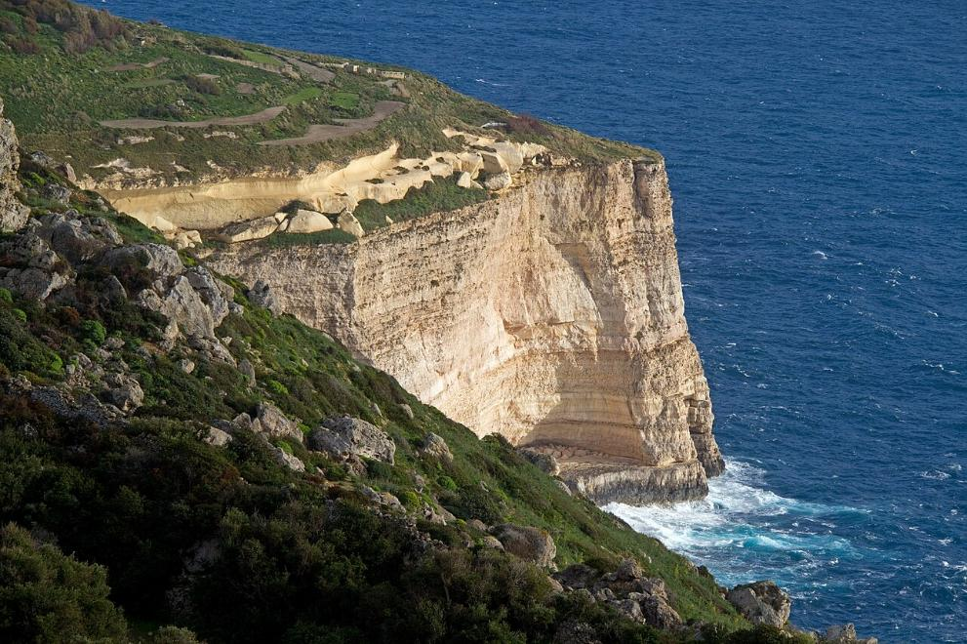
Dingli cliffs 1

Slide 8
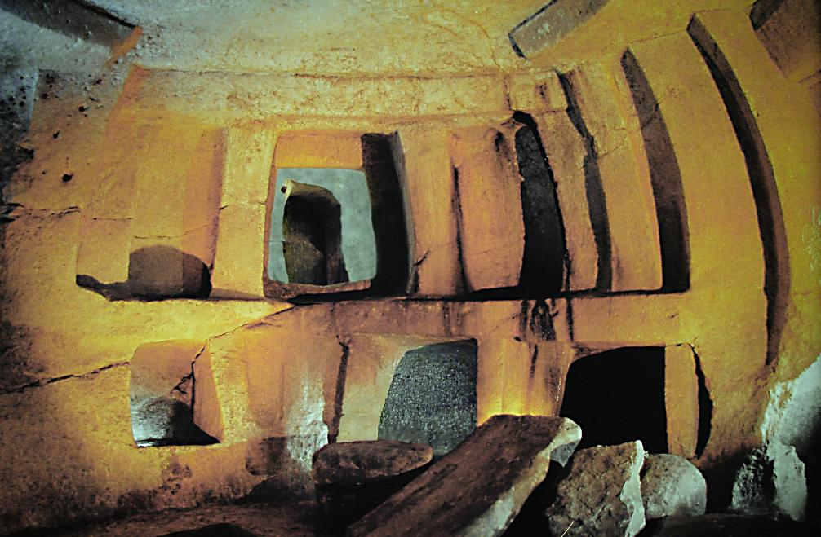
Hypogée Hal Salfieni, patrimoine mondial de l'UNESCO

Slide 9
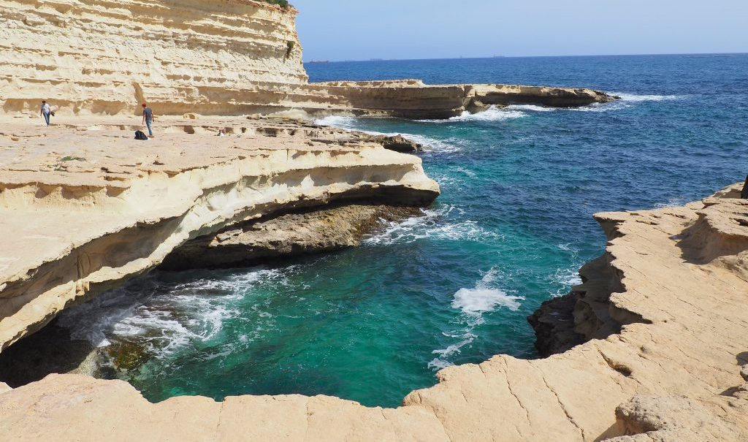
la Grotte Bleue.

Slide 10
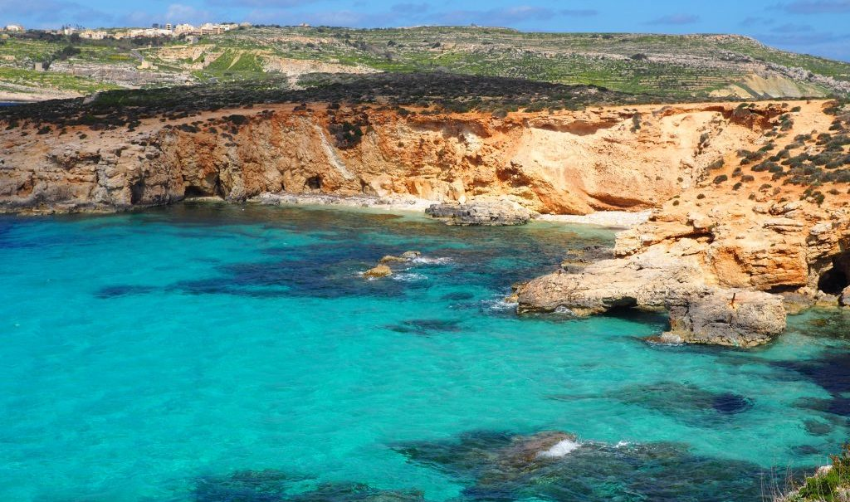

Slide 11
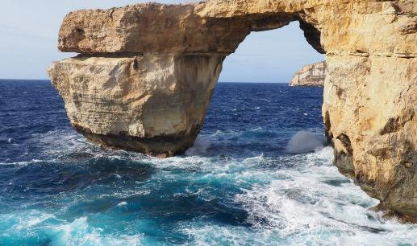
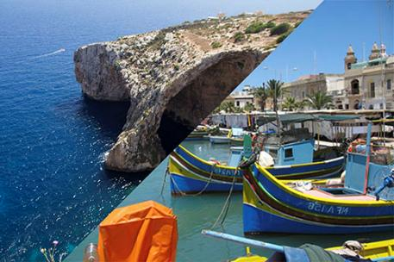

Slide 12
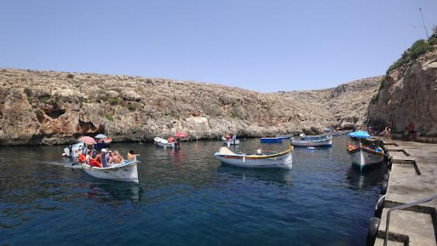
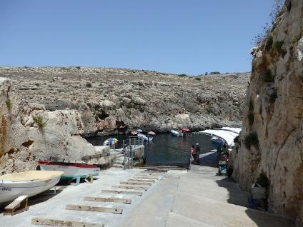

Slide 13
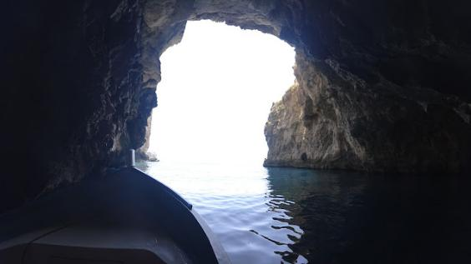
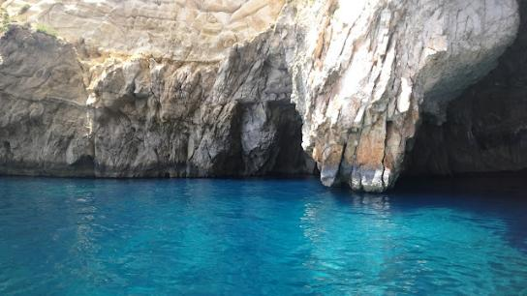

Slide 14
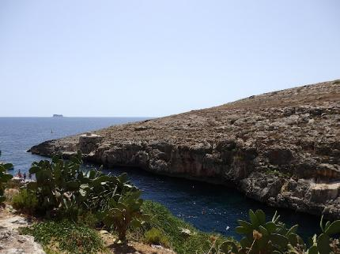
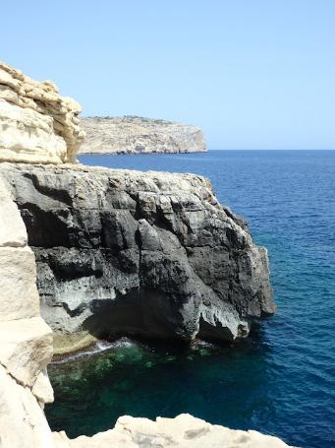

Slide 15
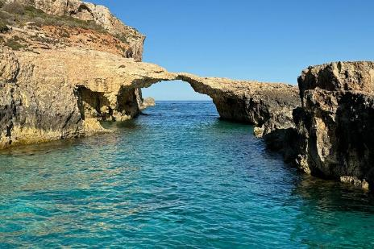
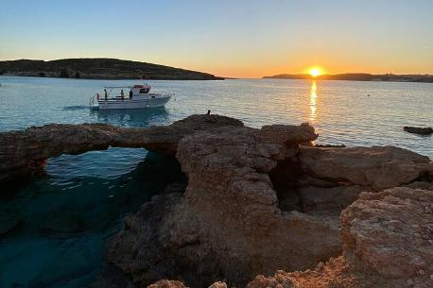

Slide 16
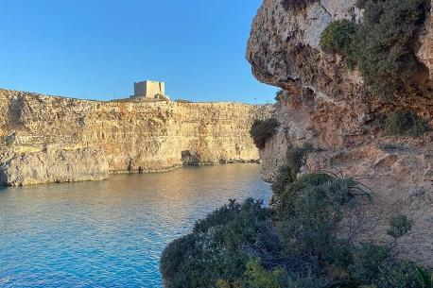
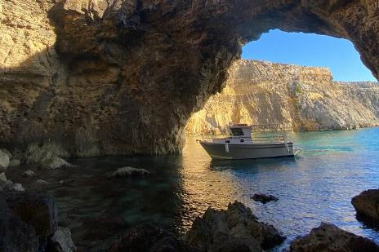

Slide 17
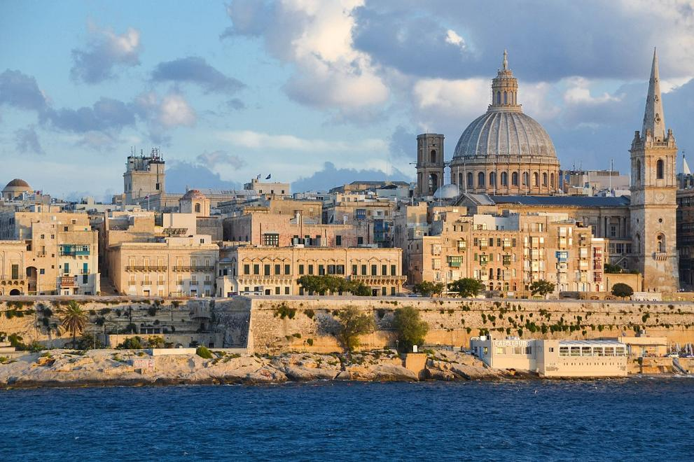
La Valette

Slide 18
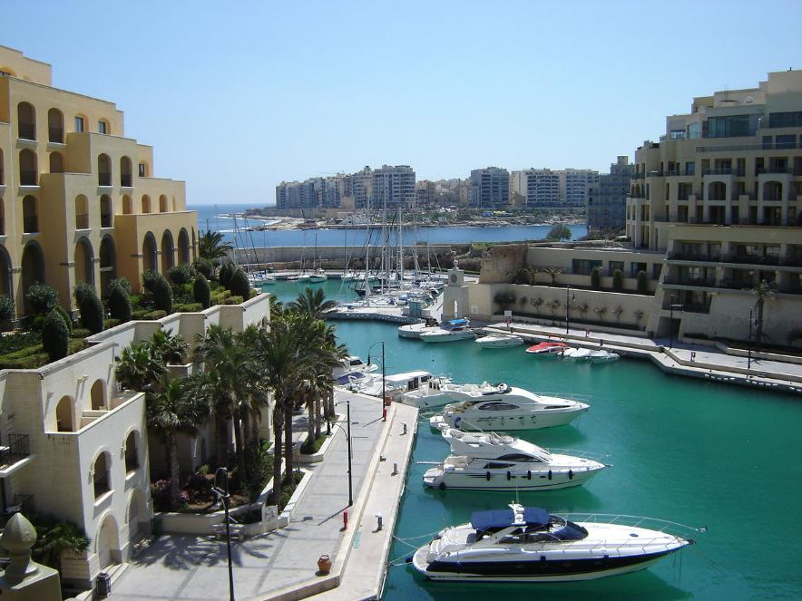
San Giulian, Marina

Slide 19
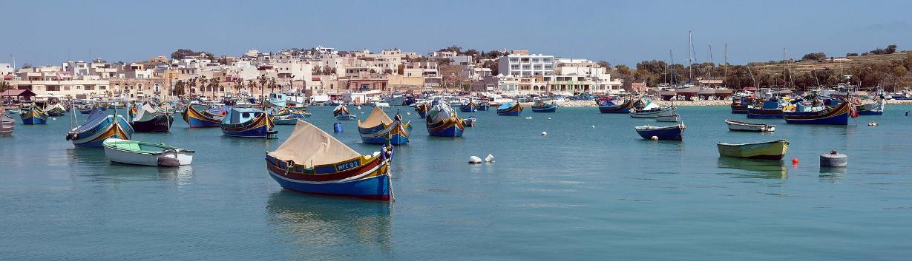
Le port de Marsaxlokk

Slide 20
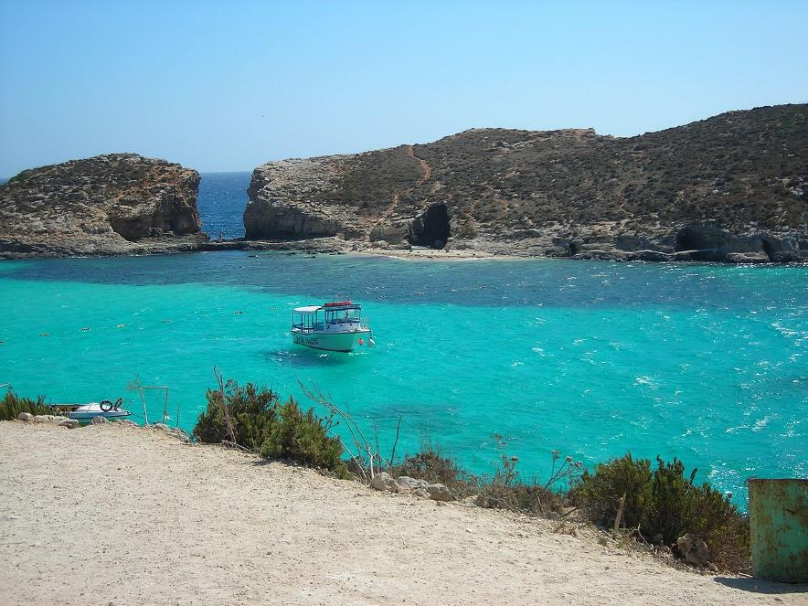
Lagune entre Comino et l'île Cominotto à Malte.

Slide 21
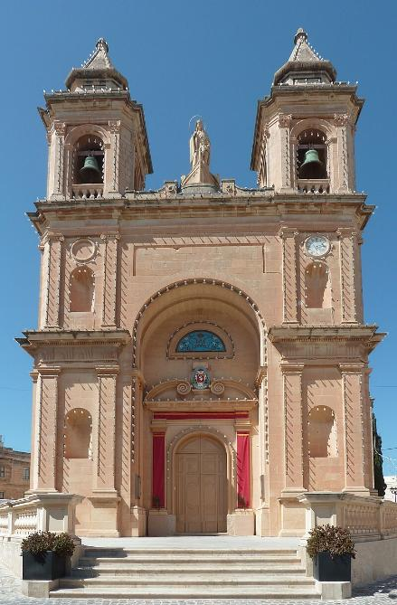
L'église de Marsaxlokk

Slide 22
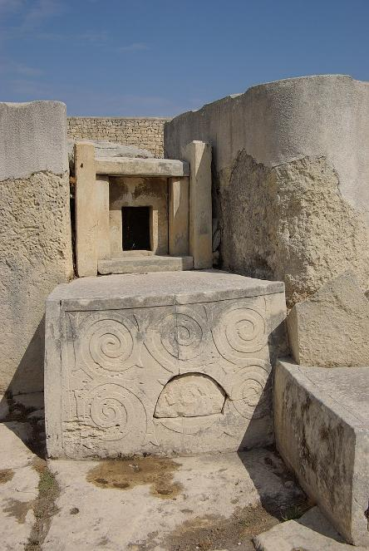
Français : Malte, temples de Tarxien, autel. Ceci est une copie ; l'original se trouve au Musée national d'archéologie de La Valette.

Slide 23
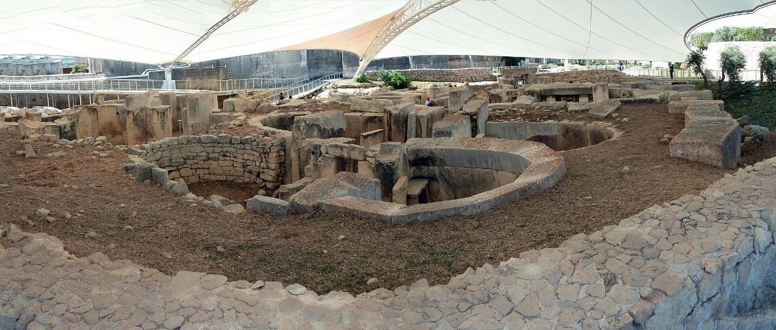
Le temple de Tarxien

Slide 24
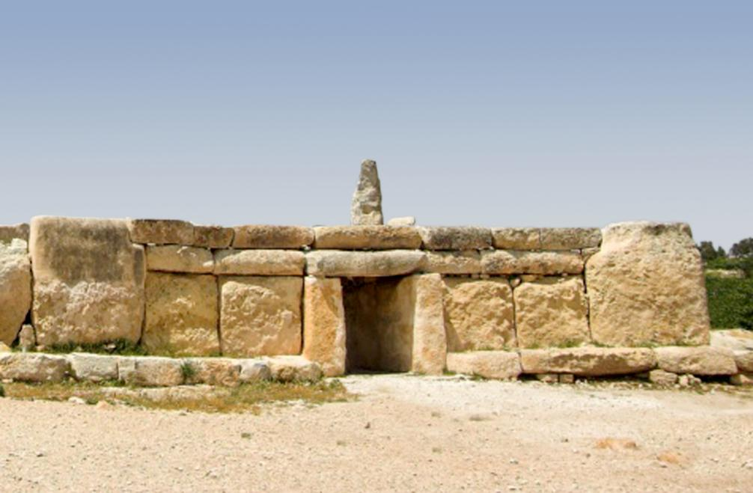
Façade du temple principal de Hagar Qim

Slide 25
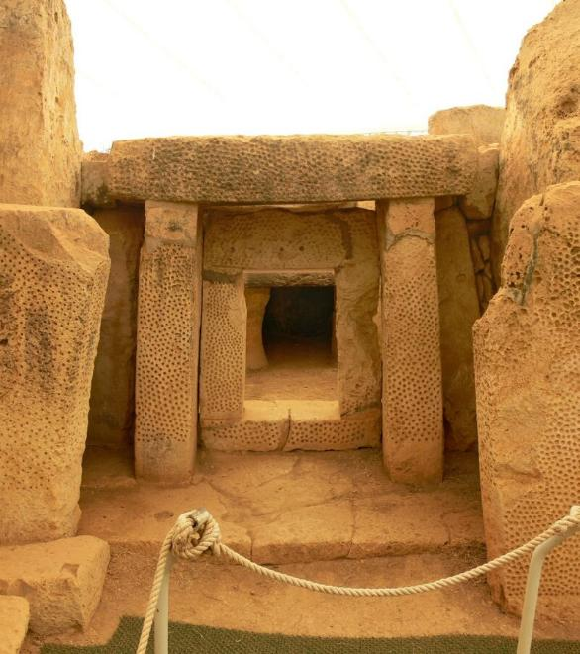
Dalle de hublot dans le temple de Mnajdra, Qrendi, Malte

Slide 26
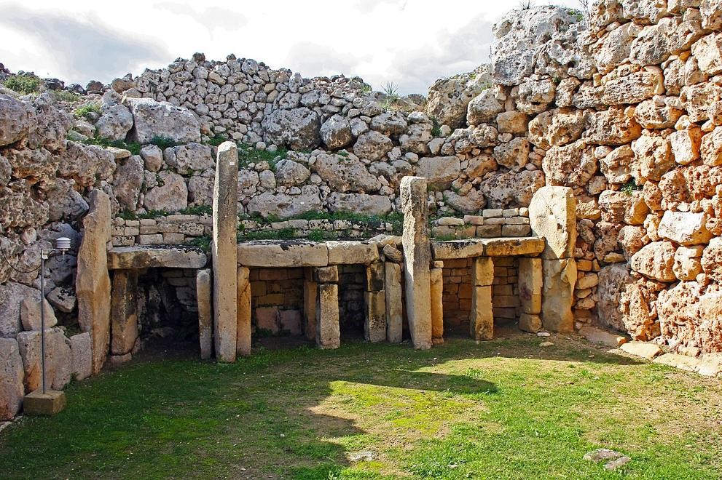
Temples mégalithiques de Ġgantija.

Slide 27
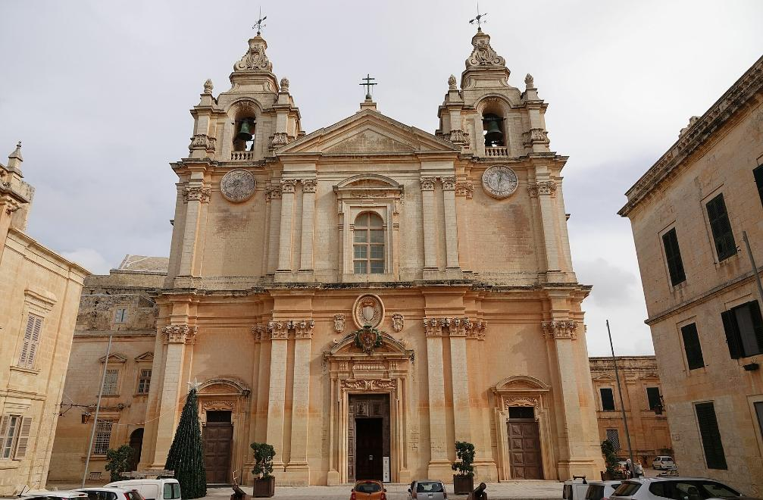
Saint Paul, cathédrale baroque à L-Imdina.

Slide 28
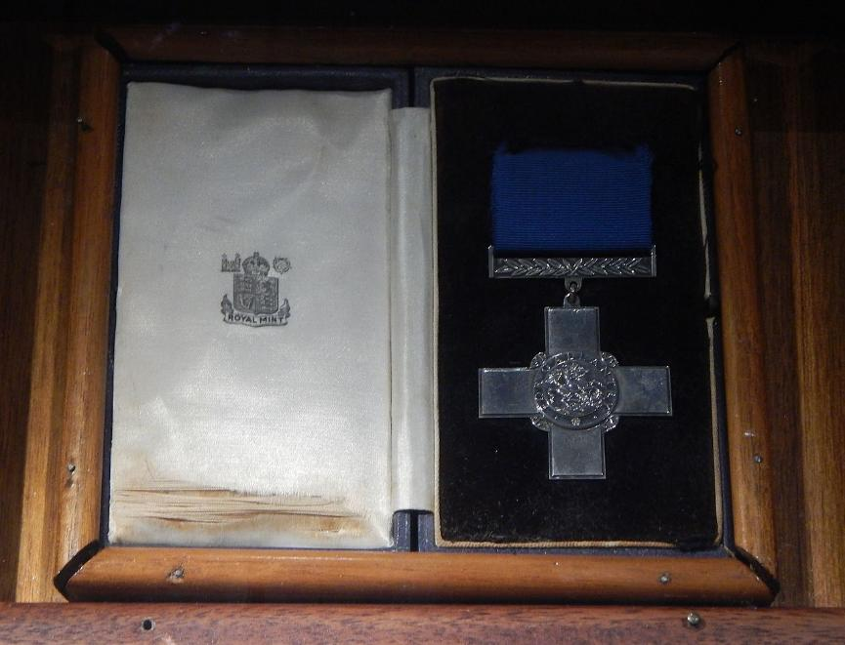
Distinction de la croix de George reçue par le gouverneur de Malte en 1942.

Slide 29
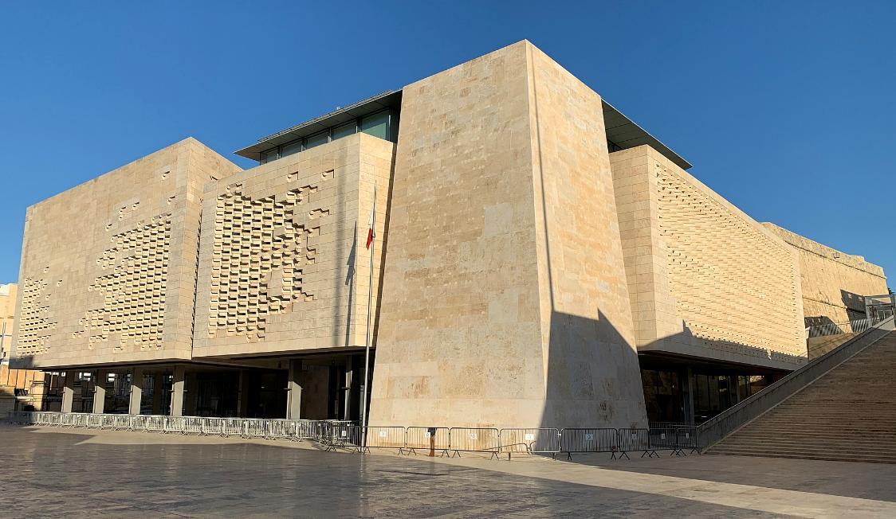

Slide 30
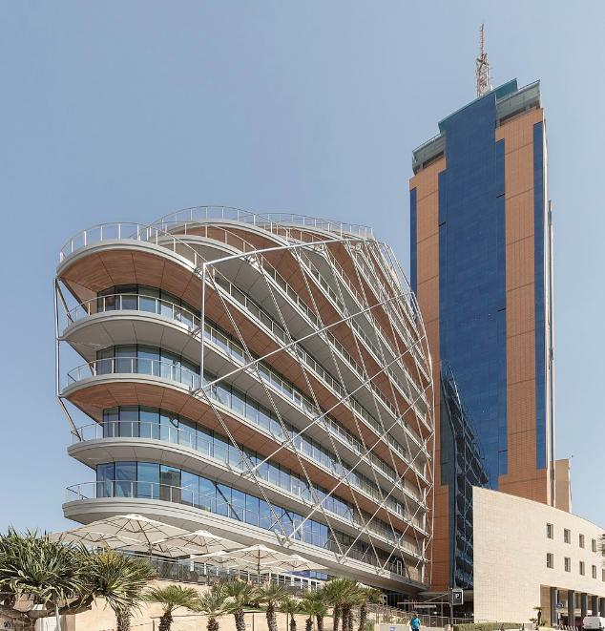
Casino et bureaux Portomaso (San Ġiljan)
Lorient Vous a Présenté la Grotte Bleue Et La Ville De Malte
Sur La Suggestion De JackDidier
Les Images Et Le Son Du Net
Daniel

